Slide 1
COMPUTAÇÃO NAS NUVENS
Prof. André Aparecido da Silva
Disponível em: http://www.oxnar.com.br

Slide 2
Até poucos anos atrás, a computação em nuvens (do inglês “cloud computing”) era tida como uma tendência.

Slide 3
A aposta era a de que ninguém mais precisaria instalar programa algum em seu computador para realizar desde tarefas básicas (como mexer com planilhas) até trabalhos mais complexos (vide edição de imagens e vídeos), pois tudo seria feito pela internet.

Slide 4
Definição
A Nuvem é um grande reservatório de recursos virtualizados facilmente utilizáveis e acessíveis (como hardware, plataformas de desenvolvimento e/ou serviços).

Slide 5
Definição
Esses recursos podem ser dinamicamente reconfigurados para ajustar a carga (escala) variável do sistema, permitindo também um uso ótimo dos recursos.

Slide 6
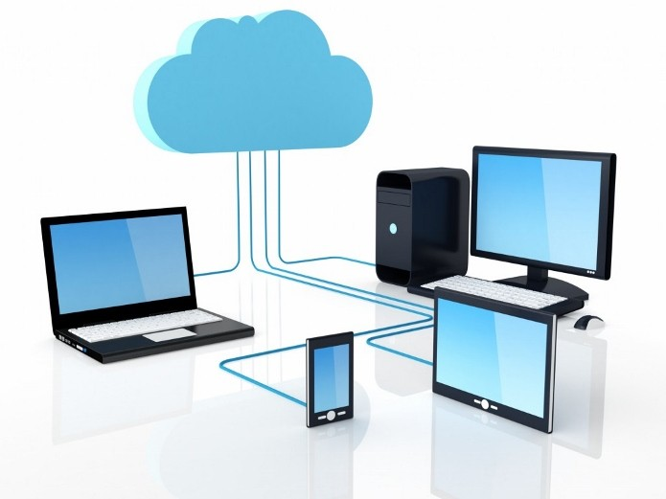

Slide 7
Definição
Esse reservatório de recursos é geralmente explorado por um modelo pay-per-use (pagar para usar) no qual as garantias são oferecidas por um Provedor de Infraestrutura por meio de SLAs (Service Level Agreement - Acordo de Nível de Serviço) "

Slide 8
Usuário dos serviços | Aplicação | Aplicação como serviços | AAS
Prestadores de serviços | Plataforma | Desenvolvimento e manutenção das aplicações | PAS
Prestadores da Infraestrutura | Infraestrutura | Serviços de redes e armazenamento | IAS

Slide 9
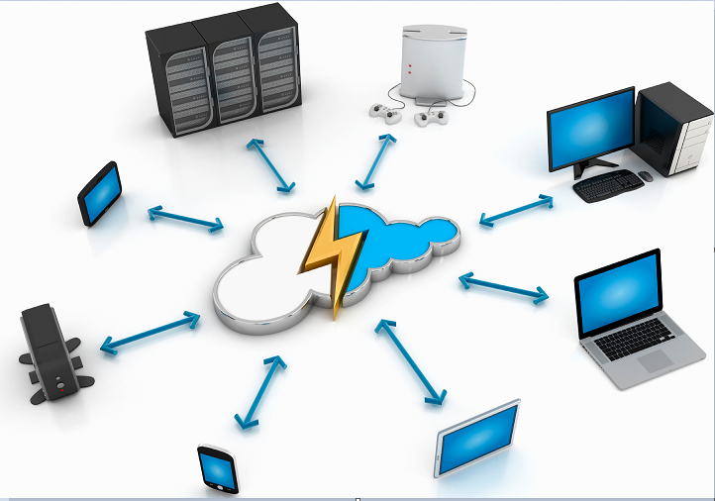
Entre vantagens e desvantagens
Como você pode ver, as vantagens proporcionadas pela computação em nuvens são muitas. Uma delas talvez a mais impactante para a maior parte das pessoas é a não necessidade de ter uma máquina potente, uma vez que tudo é executado em servidores remotos.

Slide 10
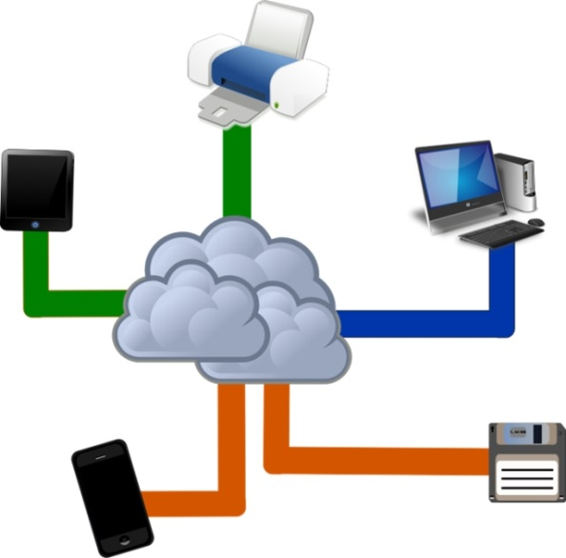
Entre vantagens e desvantagens
Outro benefício é a possibilidade de acessar dados, arquivos e aplicativos a partir de qualquer lugar, bastando uma conexão com a internet para tal ou seja, não é necessário manter conteúdos importantes em um único computador.

Slide 11

Entre vantagens e desvantagens
No entanto, nem tudo são flores. O armazenamento nas nuvens também gera desconfiança, principalmente no que se refere à segurança. Afinal, a proposta é manter informações importantes em um ambiente virtual, e não são todas as pessoas que se sentem à vontade com isso.

Slide 12


Entre vantagens e desvantagens
Deve-se ressaltar também que, como há a necessidade de acessar servidores remotos, é primordial que a conexão com a internet seja estável e rápida, principalmente quando se trata de streaming e jogos.

Slide 13

Entre vantagens e desvantagens
E deve-se levar em conta também que os servidores ficam em lugares distantes, portanto, uma internet instável ou de baixa velocidade é prejudicial para o aproveitamento pleno da tecnologia.

Slide 14
Entre vantagens e desvantagens
Mas não há dúvidas de que a computação em nuvens é uma realidade cada vez mais sólida. Nos últimos anos, grandes empresas têm dado muita atenção a esta tecnologia, e tudo nos faz crer que isso vai continuar.

Slide 15




Sistemas Comerciais
SaaS
PaaS
IaaS

